Slide 1
Муниципальное бюджетное общеобразовательное учреждение муниципального образования "Город Архангельск " "Гимназия № 3 имени К.П. Гемп"
Городской методический семинар в рамках работы опорного учреждения системы образования муниципального образования "Город Архангельск" Проект "Методическое сопровождение педагогов-организаторов образовательных учреждений города Архангельска в условиях обновления содержания образования" "Лаборатория педагога-организатора"

Slide 2
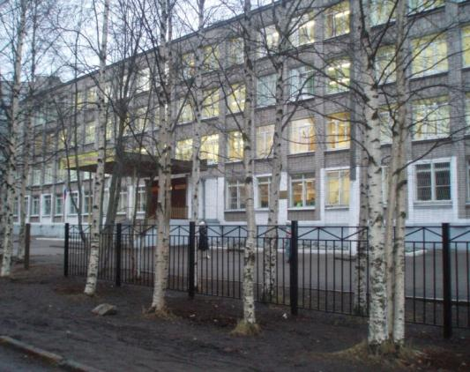
Презентация проекта «Методическое сопровождение педагогов-организаторов образовательных учреждений города Архангельска в условиях обновления содержания образования»
Заборская Наталья Сергеевна,
заместитель директора
МБОУ Гимназия №3

Slide 3
«Методическое сопровождение педагогов-организаторов образовательных учреждений города Архангельска в условиях обновления содержания образования»
Цель проекта – методическое сопровождение педагогов-организаторов образовательных учреждений города Архангельска.
Задачи проекта:
Подготовить педагогов-организаторов к включению в инновационную деятельность, к освоению современных технологий воспитания.
Организовать работу по выявлению и распространению успешного опыта работы педагогов-организаторов.
Оказать методическую помощь педагогам-организаторам со стажем работы до 3-х лет.
Создать банк данных методических материалов по организации внеклассной деятельности в образовательном учреждении.

Slide 4
«Методическое сопровождение педагогов-организаторов образовательных учреждений города Архангельска в условиях обновления содержания образования»
Проект поможет повысить качество воспитательной работы и профессиональное мастерство педагогов-организаторов.
Реализация проекта - через проведение семинаров, круглых столов, мастер-классов, конкурсы методических материалов и разработок для педагогов-организаторов.

Slide 5
«Методическое сопровождение педагогов-организаторов образовательных учреждений города Архангельска в условиях обновления содержания образования»
Ведущие функциями педагога-организатора:
воспитательная,
защитная,
организационно-управленческая,
методическая,
профилактическая.

Slide 6
«Методическое сопровождение педагогов-организаторов образовательных учреждений города Архангельска в условиях обновления содержания образования»
Педагог-организатор «координирует деятельность детско-юношеских обществ, организаций, объединений, содействует образованию детско-юношеских общественных организаций и объединений и реализации целей и задач, предусмотренных их уставами» (ТКХ).

Slide 7
«Методическое сопровождение педагогов-организаторов образовательных учреждений города Архангельска в условиях обновления содержания образования»
Одной из актуальных задач работы педагога-организатора является не только создание условий для полноценного досуга школьников, способствующего многогранному развитию ребенка в свободное от учебы время, но и обучение детей и родителей правильной организации свободного времени, воспитание у них культуры досуговой деятельности.

Slide 8
«Методическое сопровождение педагогов-организаторов образовательных учреждений города Архангельска в условиях обновления содержания образования»
Деятельность педагога-организатора
по формированию здорового образа жизни
по предупреждению противоправного поведения учащихся
по координированию внеурочной воспитательной работы
по организации ученического самоуправления

Slide 9
«Методическое сопровождение педагогов-организаторов образовательных учреждений города Архангельска в условиях обновления содержания образования»
План работы на 2016 год
Апрель | Мастер-класс: «Калейдоскоп идей» | Педагоги-организаторы
Декабрь | Семинар «Формирование ключевых компетенций через педагогическую и профессиональную деятельность педагога-организатора» | Педагоги-организаторы
Конкурс методических разработок «Творчество педагога-организатора» - ноябрь 2016г.
Организация виртуальной выставки методических пособий.
Формирование библиотеки документов на сайте гимназии www.gimnasia3.ru

Slide 10
Благодарим за сотрудничество!

